Slide 1
Lesson 8
CSS 排版相關
Horazon
互動媒體製作

Slide 2
CSS基本結構
Selector 選擇器
p {
color : red ;
background-color : darkorchid ;
}
Attribute 屬性
Value 值

Slide 3
屬性&值 (控制位置)
position
  static (類似於relative，但不可用top/left等)
  relative (相對，相對於上層元素的位置)
  absolute (絕對，上層必須為relative)
  fixed (固定，永遠在固定位置，不會因捲動改變)
  sticky (便利貼模式，只能設置top)

Slide 4
CSS排版
重新認識排版
  在html中，每個元素都視為一個盒子 (Box Model)
不同盒子間的距離稱為邊margin
盒子內中心為內容content、有外框border，外框與內容間可以額外設定填充padding
  盒子的大小為content + padding + border

Slide 5
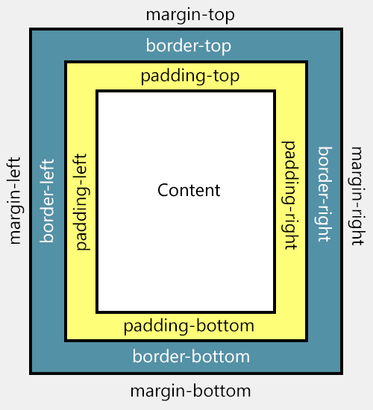

Slide 6
CSS排版
由於盒子的大小為content + padding + border
當你設定width/height時，實際只設定content的大小，此時可以使用box-sizing來指定此計算
box-sizing:content-box
  預設，實際寬高要加上border & padding
box-sizing:border-box
  實際寬高等於設定數值 (已包含border & padding)

Slide 7
CSS排版的設定方式
1~4個數值的設定方式
  margin: 所有邊;
  margin: 上下邊 左右邊;
  margin: 上邊 左右邊 下邊;
  margin: 上邊 右邊 下邊 左邊;
可接受值
  數值px
  數值%
  數值em, 數值rem
  auto

